Slide 1
Tugas Besar Data Mining
Indra Gunawan Manurung (3311911007)
Rifan Rizky Gumilar (3311911055)

Slide 2
Restaurant & consumer data Data Set
Project Github Link
https://github.com/rifanrizky16/Restaurant-consumer-data-Data-Set
Anggota
Indra Gunawan Manurung ( https://github.com/Indra3311911007 )
Rifan Rizky Gumilar ( https://github.com/rifanrizky16 )

Slide 3
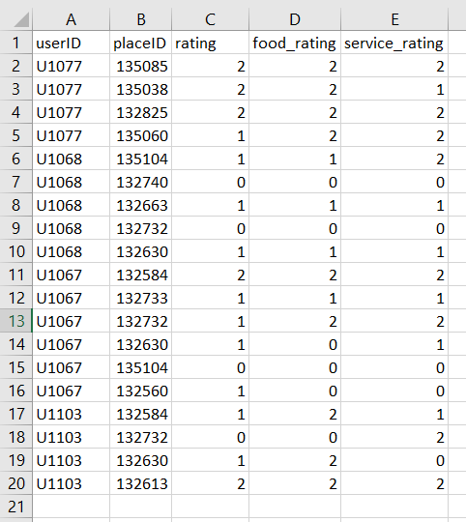
dataset

Slide 4
Penjelasan dan analisa mengenai datasest
Dataset ini berisi mengenai Data Analisa dan Monitoring Pemberitaan di suatu restoran. Penjelasan Variabel pada dataset ini : 1. userID : customer 2. placeID : tempat 3. rating : nilai tempat 4. food_rating : nilai makanan 5. service_rating : rating servis di suatu restoran

Slide 5
Proses prediksi (klasifikasi)
Prediksi memiliki kemiripan dengan klasifikasi, akan tetapi data diklasifikasikan berdasarkan perilaku atau nilai yang diperkirakan pada masa yang akan datang. Contoh dari tugas prediksi misalnya untuk memprediksikan naik turunnya rating makanan dalam waktu dekat dan prediksi rating pelanggan yang akan datang.

Slide 6
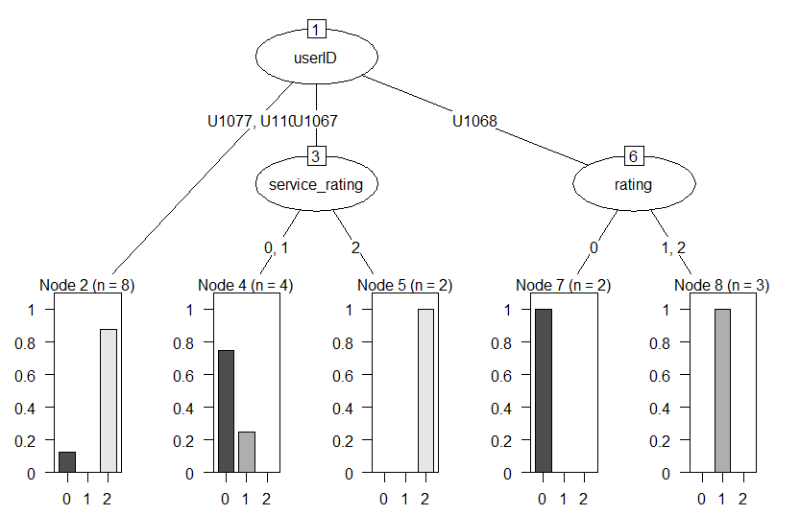
Hasil data mining

